Slide 1
Prostorová mobilita obyvatelstva

Slide 2
Mobilita obyvatelstva
mobilita = mechanický pohyb obyvatelstva
= změna v zařazení jedince (obyvatele) v nějakém systému určených jednotek (útvarů)
– jednotky jako sociální útvary (profesní, sociální, kulturní skupiny) = sociální mobilita obyvatelstva
– jednotky jako prostorové (regionální) útvary = prostorová mobilita obyvatelstva = regionální či prostorová mobilita obyvatelstva
vzájemná souvislost sociální a prostorové mobility
– změna sociální struktury vyvolává prostorové pohyby a naopak
– na individuální úrovni i celospolečensky
– např. vzájemný vztah industrializace a urbanizace (v období průmyslové revoluce)

Slide 3
Typologická kritéria mobility
1) periodicita (cykličnost) a délka trvání pohybu
a) cyklické pohyby: cesty, které začínají a končí v místě bydliště (např. dojížďka, pravidelné cesty za nákupy a službami atd.)
b) periodické pohyby: delší období souvislého pohybu mimo bydliště, nemusí se vracet do původního místa bydliště (např. dlouhodobý pobyt studentů na univerzitách mimo domov s výjimkou prázdnin, pobyt na vojenské službě)
c) přesun na trvalou dobu = migrace (migrace je tedy užší pojem oproti mobilitě)
2) vzdálenost pohybu
– klíčová je v tomto směru hranice prostorového útvaru, v rámci něhož mobilitu hodnotíme
a) vnitřní (vnitroregionální), např. vnitrokontinentální, vnitrostátní, vnitrokrajská atd.
b) vnější (meziregionální), např. mezikontinentální, mezistátní, mezikrajská atd.

Slide 4
Typologická kritéria mobility
3) směr pohybu
– často jako pohyby mezi městskými a venkovskými sídly
– případně jako pohyby mezi oblastmi (regiony) s různou úrovní kulturní, technické a ekonomické vyspělosti
4) organizace pohybu
– živelný x plánovaný (řízený) pohyb
– legální x nelegální
– dobrovolný x nucený (až násilný, např. uprchlíci)
5) početnost skupin
– rozlišovat lze individuální, skupinové a masové pohyby

Slide 5
Typologická kritéria mobility
6) příčiny a motivace pohybu
a) pohyby ekonomického charakteru: motivace zlepšit ekonomické podmínky, zpravidla dobrovolný a ekonomický pohyb
b) pohyby mimoekonomického charakteru: velmi různorodé, příčiny mohou být politické, religiózní, environmentální, rodinné, národnostní a jiné
7) prostorový průběh
– rozlišit lze přímé a etapové pohyby
8) strukturní znaky účastníků pohybu
– účastníky pohybu lze sledovat podle strukturních znaků: biologických, ekonomických, jazykových, národnostních, religiózních a jiných

Slide 6
4 základní typy prostorových pohybů
A) migrace (stěhování) obyvatelstva
– dochází ke změně trvalého / obvyklého bydliště (místa pobytu)
– stěhování v rámci sídla, mezi regiony i mezi státy
– nepatří sem pohyby nomádů (pastýři, sběrači, lovci)
– nejvýznamnější typ pohybu obyvatelstva, pouze jejím důsledkem jsou trvalé změny v prostorovém rozmístění obyvatelstva
– v ČR statisticky zjišťovány jen při překročení administrativní hranice
B) dočasné změny pobytu (sezónní migrace)
– změna bydliště na určitý vymezený čas (tzv. dočasný pobyt), přičemž místo trvalého / obvyklého pobytu se nemění, po skončení vymezených činností dočasný pobyt končí
– dočasné pobyty pracovníků a studentů mimo bydliště (stáže, pracovní pobyty, montáže)

Slide 7

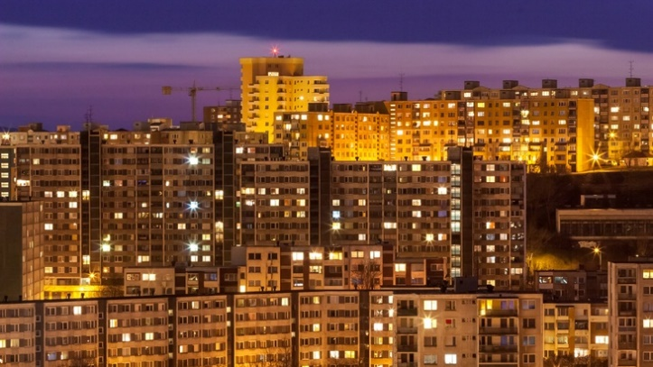
4 základní typy prostorových pohybů
C) dojížďka (kyvadlová migrace)
– dojížďka do zaměstnání a dojížďka do škol
– vyplývá z rozdílnosti místa bydliště a místa pracoviště / školy
– relativní pravidelnost tohoto pohybu (oscilace), často totéž obyvatelstvo po stejné trase a v přibližně stejném čase (zejména u dojížďky do zaměstnání)
– geografické důsledky jevu: vztahy a interakce mezi místy (tzv. funkční region)
aktuální změny v rozložení obyvatelstva (denní či přítomné obyvatelstvo, např. tzv. „zelené vdovy“)

Slide 8

4 základní typy prostorových pohybů
D) nepravidelné dočasné pohyby (turbulence)
– dějí se za účelem: nákupy a další služby, cestovní ruch a rekreace, obchodní a služební cesty atd.
– společným znakem je velká nepravidelnost ve smyslu účastníků pohybu, vzdálenosti pohybu, směru pohybu, volby dopravního prostředku či konkrétní trasy pohybu
– o těchto pohybech jen malé množství spolehlivých a systematických informací
– rostoucí význam mají turisticko-rekreační pohyby, jelikož jsou odlišně v prostoru rozmístěna místa bydlení, práce a prostory s předpoklady pro rozvoj cestovního ruchu (denní cesty, víkendové cesty a cesty na delší dovolenou)
– zejména s rozvojem supermarketů a hypermarketů narostl význam dojížďky za nákupy a službami (včetně přeshraničních nákupů)
– i zde vliv na denní či přítomné obyvatelstvo

Slide 9
Mobilita x migrace
migrace
– užší pojem, změna místa trvalého nebo obvyklého pobytu (bydliště)
– nabízí srovnatelnost i mezinárodních dat, ALE někdy zavádějící výsledky, jelikož bydliště nemusí být jen jedno
– translokalismus = žití ve vícero lokalitách, na vícero místech a ve vícero obcích současně, tj. „více domovů“, typické např. u studentů na VŠ (pokud se jedná jen o dvě místa = bilokalismus, např. pár využívající byty obou partnerů)
mobilita
– širší pojem, všechny formy pohybů obyvatelstva včetně souvisejících jevů (každodennost, fixity x mobility)
– studována od 70. let, od 90. let 20. století dokonce tzv. „mobilitní obrat“ („mobility turn“)

Slide 10
Aspekty prostorové mobility
proces demografické změny populací
– mobilita vede k populačnímu růstu či poklesu a tím pádem ke změně velikosti a struktury populace
– mobilita může mít vliv na územní disparity (územní rozdíly), může přispívat k jejich zvětšení (divergence) či zmenšení (konvergence)
mobilita dává možnost opakovaného zásahu jedince do velikosti a struktury populace
– narodit se a zemřít lze jen jednou
vyšší frekvence v určitých fázích životního cyklu
– problematika „mobility gap“ u určitých míst či skupin obyvatel, tj. omezené možnosti zapojení do mobility

Slide 11
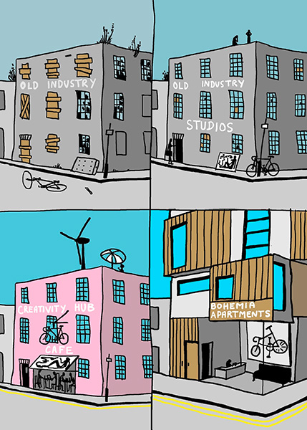
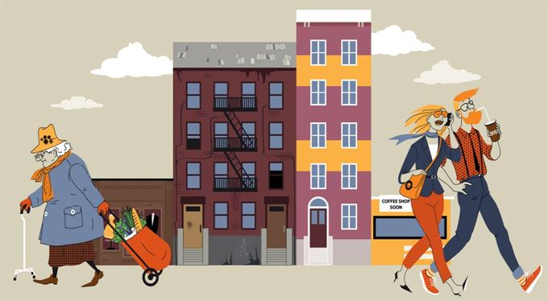
Aspekty prostorové mobility
souvislosti se sociálními a ekonomickými procesy
– změny charakteru zaměstnanosti (deagrarizace, industrializace, terciarizace – změna nutnosti dojíždění do zaměstnání, práce na dálku a on-line („home office“)
– změny životního stylu (život ve městech a industrializace, život v zázemí města či na venkově a suburbanizace či desurbanizace, život v centrálním městě či dříve zanedbaných lokalitách a gentrifikace)
– války, přírodní katastrofy, politické represe jako motivace pro prostorové pohyby

Slide 12
Aspekty prostorové mobility
mobilita jako výměna obyvatelstva s podobnými charakteristikami
– důsledek dynamiky každodenního života, z jednoho místa se lidé vystěhovávají a rovněž se do něj přestěhovávají, z jednoho místa odcházejí (trvale, dočasně) a jiní na něj přicházejí (trvale, dočasně)
nejhůře předpověditelná složka populačního vývoje
– občasné vynechání z projekcí a modelů
– často ale zásadní faktor změny velikosti a struktury populace, obzvláště v prostorech malého rozsahu (velkého měřítka)

Slide 13
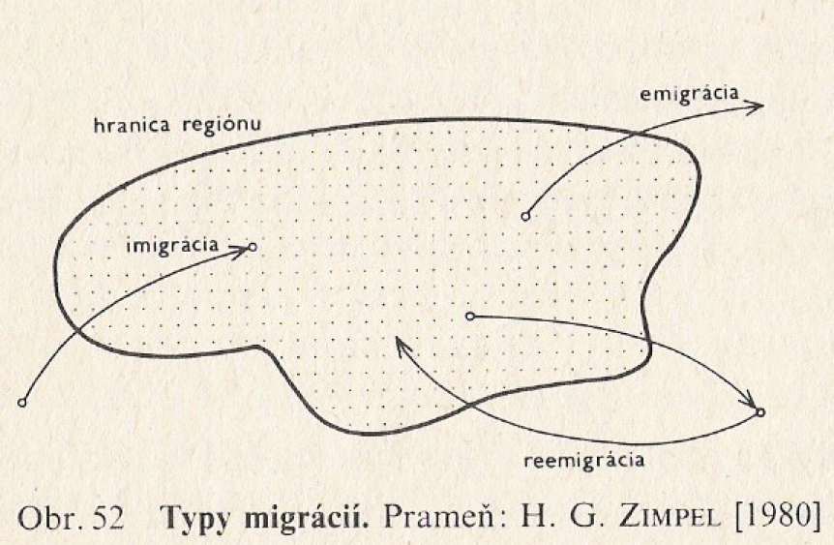
Migrace
migrace má značný prostorový význam a důležité ekonomické, populační a kulturní důsledky
migrace je dvojsměrný pohyb obyvatelstva
– migrant = osoba účastnící se migrace
– imigrace = přistěhování (imigrant)
– emigrace = vystěhování (emigrant)
– reemigrace = zpětný návrat emigrujících
obyvatel do původního výchozího prostoru
– repatriace = zpětný návrat uprchlíků do
původního výchozího prostoru

Slide 14

Zákony a teorie migrace
problematika je studována už více než 100 let
– zdroje dat: sčítání lidu (censy) a běžná evidence migrací
faktory intenzity migračních proudů (ta v závislosti na nich kolísá)
– stupeň odlišnosti mezi výchozím a cílovým místem
– účinnost toku informací z cílového do výchozího místa
– fyzická vzdálenost mezi výchozím a cílovým místem

Slide 15
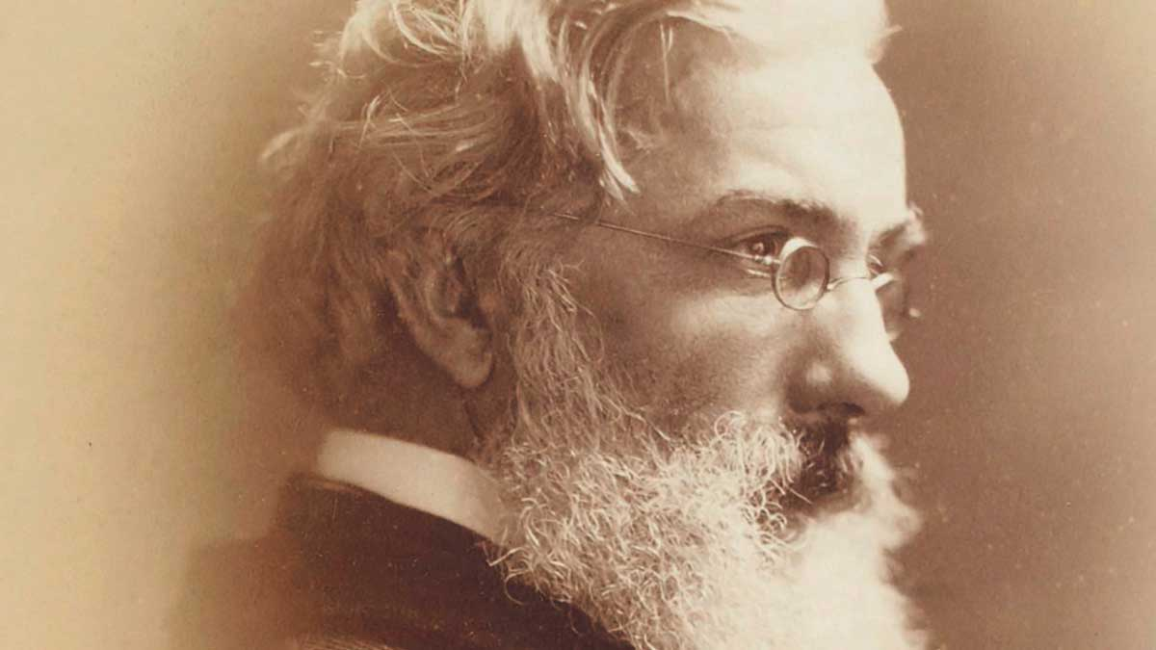
Migrační zákonitosti
britský demograf Ernst Ravenstein studoval vnitřní migraci v Anglii
– 1885 formuloval několik dodnes platných migračních zákonitostí
I.) čistá migrace činí pouze část hrubé migrace mezi dvěma místy
– každý migrační proud vyvolává protisměrný proud (návratová vlna, kontramigrace)
– čistá migrace = objem daného proudu minus protisměrný proud
II.) většina migrantů se stěhuje na krátké vzdálenosti
– inverzní vztah mezi objemem migrace a vzdáleností
– distance decay = interakce mezi dvěma místy klesá
s rostoucí vzdáleností mezi nimi
– průměrná vzdálenost migrace od konce 19. století roste

Slide 16
Migrační zákonitosti
III.) migranti, kteří se stěhují na větší vzdálenosti, mají tendenci vybírat si jako destinaci velká města
– v Ravensteinově době se jednalo o Londýn, rostla ale i další velká britská města
IV.) obyvatelé měst jsou méně migračně aktivní než obyvatelé venkova
– v Ravensteinově době probíhala urbanizace a venkované byli „natahováni“ do měst, zůstává platné už jen v rozvojových zemích
– dnes však ve vyspělých zemích opak: suburbanizace a desurbanizace, rostou celé městské regiony (metropolitní oblasti)
V.) „mladí dospělí“ jsou migračně „náchylnější“ oproti rodinám
– platí dodnes, „mladí dospělí“ jsou nejmobilnější skupinou, mají hodně migračních stimulů

Slide 17
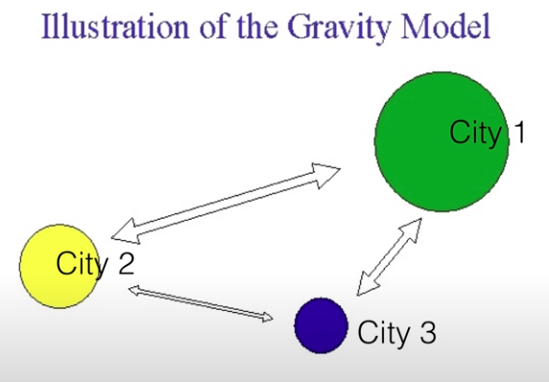

Modelování migrací
gravitační model
– slouží k jednoduchému modelování migračních vztahů
– intenzitu vztahů odhaduje na základě velikosti populace v obou lokalitách a vzdálenosti mezi nimi
– prostorové interakce jsou dle modelu přímo závislé
na velikosti populace a nepřímo závislé na vzdálenosti
mezi nimi
– modely však předpokládají racionální chování
populace, nezohledňují behaviorální aspekty
– modely diskreční volby (z vlastního úhlu pohledu,
na základě vlastních informací, neracionalita chování)

Slide 18
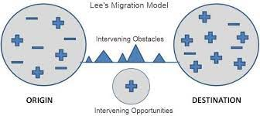
Modelování migrací
gravitační model a intervenující příležitost (intervening opportuning)
– migrace (ale též přeprava a obecně vztahy) je přímo úměrná populační velikosti sídel (respektive množství příležitostí v těchto sídlech), příležitost = práce = služby atd.
– migrace je nepřímo úměrná vzdálenosti a navíc nepřímo úměrná množství příležitostí v prostoru mezi nimi (migrace či potřeba může být uspokojena i v jiných místech)
Příklad z Kalifornie:
Lyžařský areál „Big Bear“ leží v centrální Kalifornii. Sněhové podmínky v něm nejsou tak kvalitní jako v areálu „Tahoe“ v severní Kalifornii. Přesto lidé z jižní Kalifornie mnohem více (a raději) využívají středisko „Big Bear“.

Slide 19
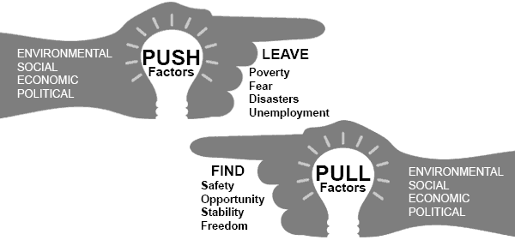
Příčiny a faktory migrací
většinou nepůsobí jeden faktor, ale kombinace několika faktorů
– vystěhovalecké (emigrační) faktory = push factors = „nutí“ lidi opouštět domovy
– přistěhovalecké (imigrační) faktory = pull factors = „přitahují“ lidi do nových míst
– konkrétní rozhodnutí migrovat je výsledkem push i pull faktorů
– většinou bývají přesněji a jednoznačněji definované push faktory (vystěhovalecké), migranti mají více informací o původním místě pobytu, více je tlačí důvody odchodu

Slide 20
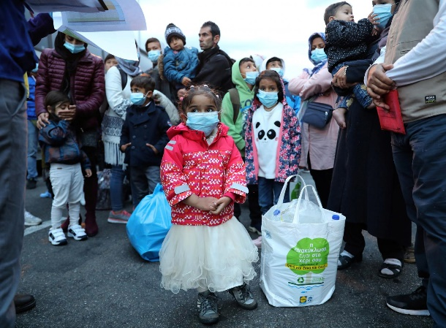
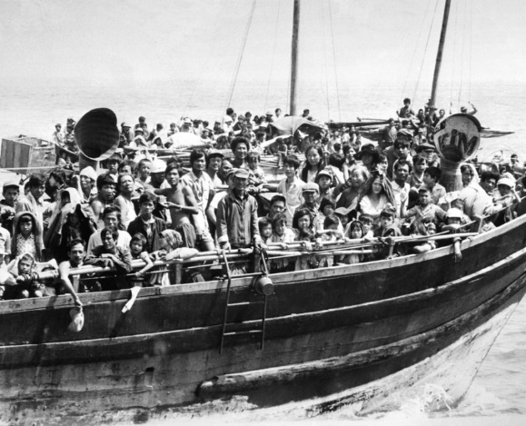
Příčiny a faktory migrací
ekonomické podmínky
– chudoba x vidina lepších životních příležitostí (lepšího života)
– žádané destinace: západní Evropa, Severní Amerika
demografické faktory
– relativní přebytek obyvatelstva a nedostatek zdrojů (práce, půda atd.)
– příklad: odchod evropského obyvatelstva do zámoří v 18. až 20. století
politické okolnosti, ozbrojené konflikty, občanské války
– odchod z míst válek, okupace či
ustavení diktátorských režimů
– příklad: ČSR 1948/1968, války v Jugoslávii,
válka ve Vietnamu, konflikt v Sýrii

Slide 21
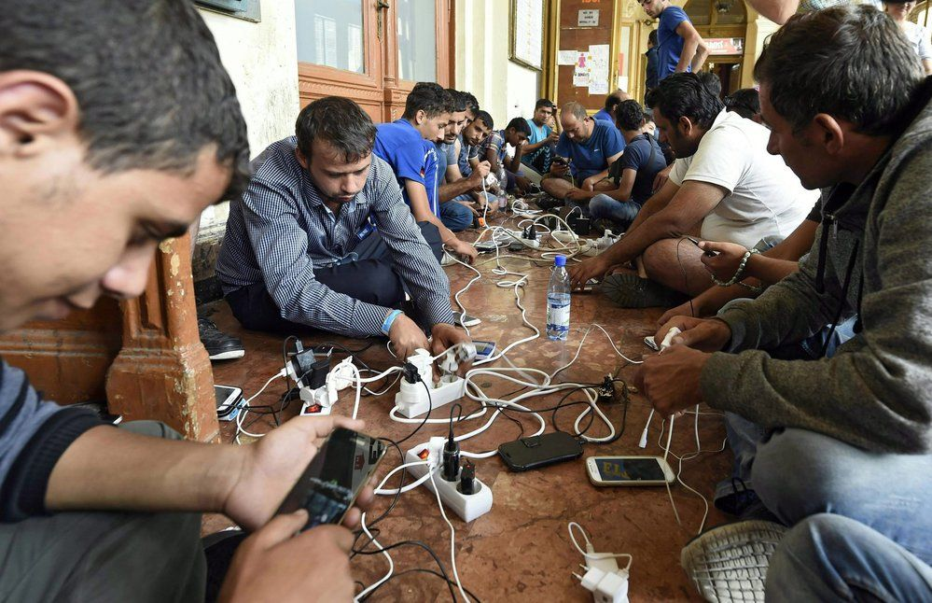
Příčiny a faktory migrací
přírodní podmínky
– mohou působit jako příčiny i bariéry pohybu obyvatelstva
– změna klimatu a náhlé a silné změny v přírodním prostředí (záplavy, zemětřesení, sopky)
kultura a tradice
– migrace do bezpečnějších regionů kvůli kultuře, náboženství či tradici
– příklad: migrace Židů do Izraele, křesťané v muslimských zemích
technologické inovace a rychlost šíření informací
– lidé jsou obecně mobilnější a používají modernější dopravní prostředky, využití mobilů a internetu, migrace se tak stává snadnější a bezpečnější
– šíření o informací nových pracovních příležitostech a způsobech, jak migraci uskutečnit

Slide 22
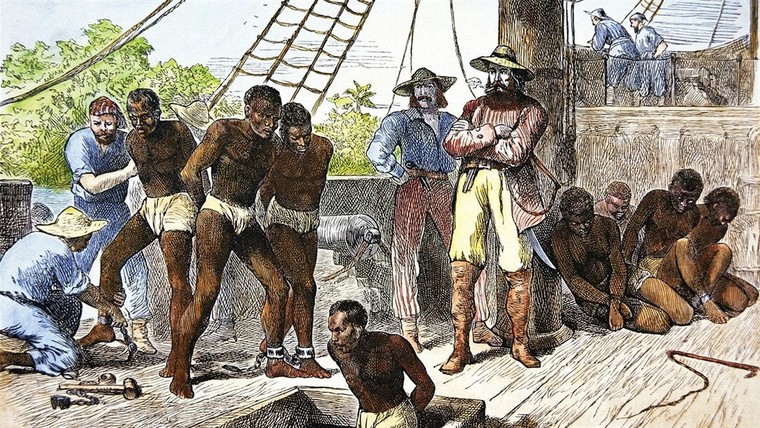
Dobrovolná a nucená migrace
dobrovolná migrace
– migrace jako možnost volby, svobodného rozhodnutí
nucená (též násilná) migrace
– migrace ze strachu / z donucení
– migranti nemají možnost volby
– negenerují zpětný protiproud (lidé, kteří si nezvyknou
na nový život v jiném prostředí)
– typický příklad: migrace otroků z Afriky do Ameriky
někdy těžké míru (ne)dobrovolnosti rozlišit
– stejně tak ekonomický migrant x uprchlík

Slide 23
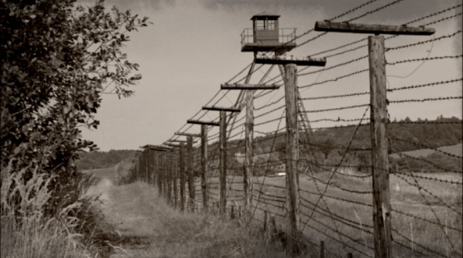
Legální a nelegální migrace, její kontrola
snahy o kontrolu migrace
– dlouhodobá záležitost, téma pro protiimigrační strany a hnutí
– uměle zřízené fyzické bariéry: Velká čínská zeď, Berlínská zeď, tzv. železná opona, demilitarizovaná zóna mezi KLDR a Jižní Koreou, plot / zeď na hranici USA a Mexika
– legislativní (právní) prostředky: systém kvót a limitů, vízová politika (může být jen jednosměrná), pracovní povolení, povolení k dočasnému / trvalému pobytu, ochrana pracovního trhu před občany nových členských / kandidátských zemí EU, ...
– řada zemí naopak zakazuje či omezuje emigraci (dříve socialistické státy Evropy)
selektivní imigrace
– zákaz či umožnění vstupu do země jen určitým skupinám osob
– osoby s kriminálními záznamy / bez nich, osoby s dobrým /
špatným zdravotním stavem, osoby dle profesní příslušnosti a kvalifikace, ...

Slide 24

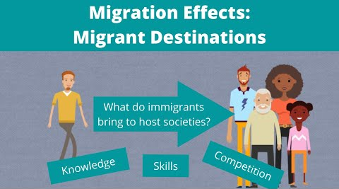
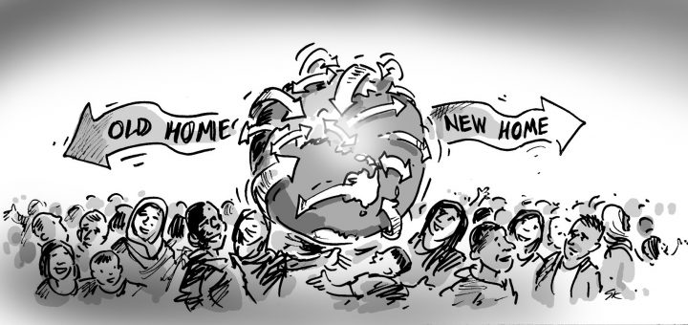
Důsledky migračních pohybů
interpretace důsledků migrace je složitá
– značná diferencovanost průběhu migračních pohybů
– komplikovanost příčin migrace
migrace mění demografické poměry (věk, pohlaví, zaměstnání, vzdělání ...)
– v emigračních oblastech převaha negativních důsledků
– více migrují muži, mladí lidé, v produktivním věku; to má vliv na sňatečnost a porodnost, resp. na celkovou dynamiku populačního vývoje (rozdílné důsledky pro emigrační a imigrační oblasti)
– složitější hodnocení ekonomických a sociálních následků migrace

Slide 25
Důsledky migračních pohybů
emigrační oblasti
– zůstává starší a méně produktivní obyvatelstvo
– ztráta prostředků, které populace vynaložila v období dětství a dospívání („odchází hotový jedinec“), populace z něj „nic nezískává“, „únik / odliv mozků“ = „brain drain“
– může však proběhnout reemigrace a zúročení získaných zkušeností
– mohou probíhat remitence = (finanční) prostředky zasílané zpět do země původu
imigrační oblasti
– vyšší dynamika přirozeného pohybu obyvatelstva, „zisk hotových jedinců“
– riziko komplikované adaptace příchozího obyvatelstva na sociální a kulturní podmínky → nezaměstnanost či dualizace trhu práce (regulérní a okrajová zaměstnání), chudoba, ghettoizace, kriminalita a drogy → potřeba imigračních a adaptačních politik (první x druhá x třetí generace migrantů)

Slide 26
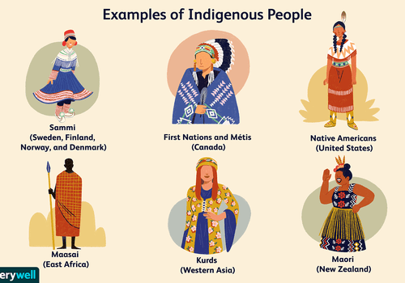
Důsledky migračních pohybů
příklady globálně významných demografických důsledků zámořské emigrace obyvatelstva (cca 16. až 20. století)
– zúčastnilo se cca 100 mil. osob (nemalý podíl na celkové populaci)
– 2/3 Evropané (zejména do USA), 20 % Afričané (otroci do Ameriky), 10 % Asiaté
– došlo ke změně celosvětového rozmístění obyvatelstva
– vznikly nové, hustě zalidněné oblasti
– byly osídleny rozsáhlé oblasti Ameriky, Austrálie či Sibiře
– došlo ke změně dynamiky populačních procesů (Evropa
a Afrika x ostatní území)
– marginalizace původních etnik zejména v Americe a
Austrálii (indiáni, Austrálci = Aboridžinci, Inuité = Eskymáci, ...)

Slide 27
Současné trendy migrace
význam migrace v populačních trendech roste
1) snížila se totiž míra přirozeného přírůstku v MDRs, migrace často rozhoduje o nárůstu či poklesu populace
2) dochází ke změně objemu a podstaty migrace
a) migrace se stává více globální (více a více zemí je jí ovlivňováno)
b) objem migrace narůstá (a to ve všech regionech)
c) migrace se postupně rozrůzňuje (ekonomičtí migranti, uprchlíci, senioři a studenti ...)
d) migrace se více feminizuje (ženy hrají aktivnější roli, nenásledují pouze muže)
proměňují se také další aspekty migrace
– stále komplikovanější zavedení efektivní migrační politiky
– kvůli většímu zapojení žen a rodin jsou potřeba změny v zajištění péče o imigranty

Slide 28
Současné trendy migrace
saldo migrace dle makroregionů
– saldo migrace, nikoliv objem migrace (jaký je rozdíl ???)

Slide 29
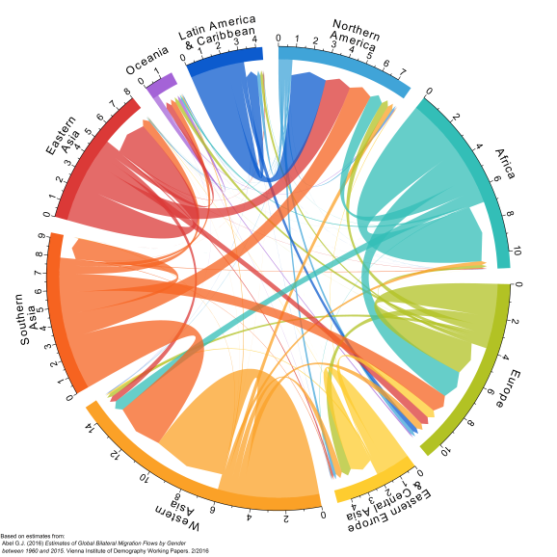
Současné trendy migrace
směry migrace 2015–2020
– po obvodu jednotlivé
makroregiony
– číselné hodnoty značí
počty migrantů v milionech
– spojnice mezi makroregiony
pak směry migrace
– může být i uvnitř makroregionu
Zdroj: https://www.r-bloggers.com/2016/05/updated-circular-plots-for-directional-bilateral-migration-data/

Slide 30
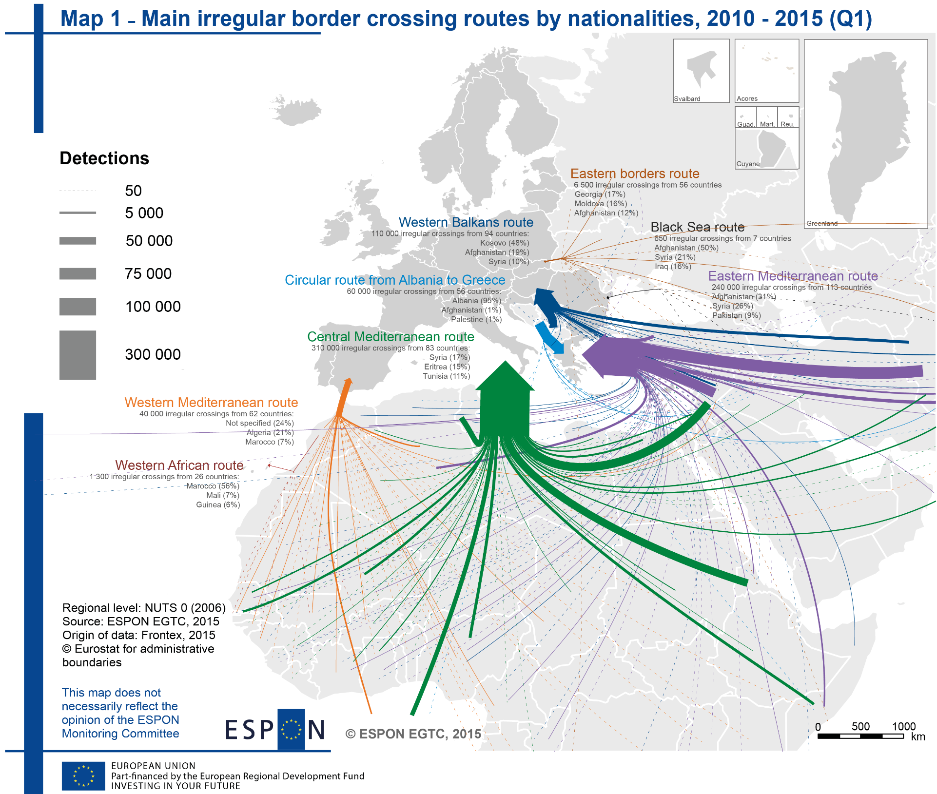
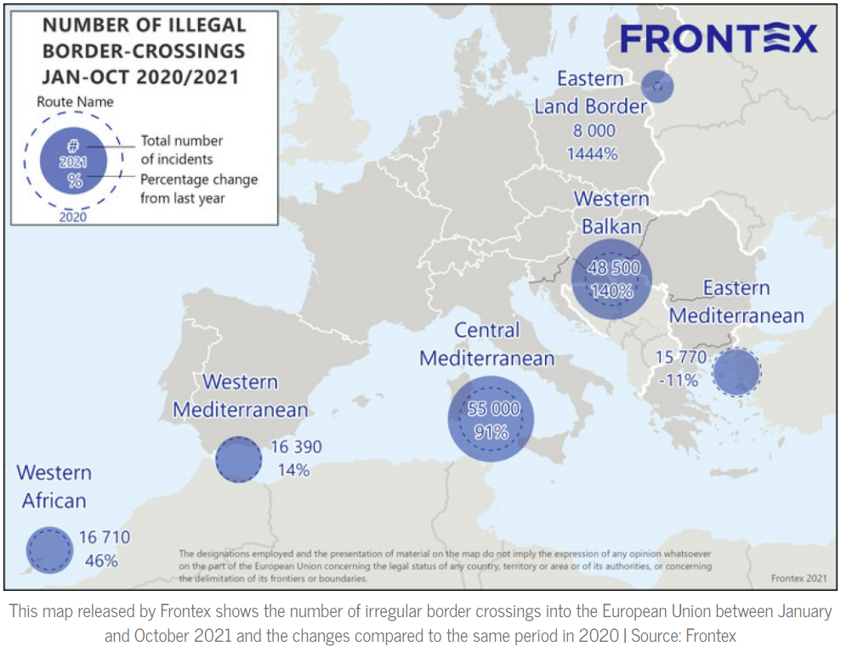

Slide 31



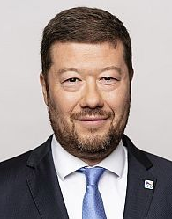

Současné trendy migrace
ekonomičtí migranti (často z LDRs do MDRs)
– kvalifikovaní: pod vlivem MNCs (odborníci, manažeři, technický personál), finančníci, zdravotníci atd.
– nekvalifikovaní: práce v oborech s nízkými mzdami, často na přechodnou dobu nebo „na černo“ (bez pracovního povolení), přínos / nutnost pro zaměstnavatele i národní ekonomiky (některé státy / regiony či obory by se bez migrantů neobešly)
nárůst napětí v hostitelských zemích
– určité vrstvy původní společnosti se mohou cítit ohroženy
– nárůst populismu a xenofobie
– problematické chování části migrantů vztahováno na celek
– role odlišnosti náboženství, barvy kůže a jazyka

Slide 32
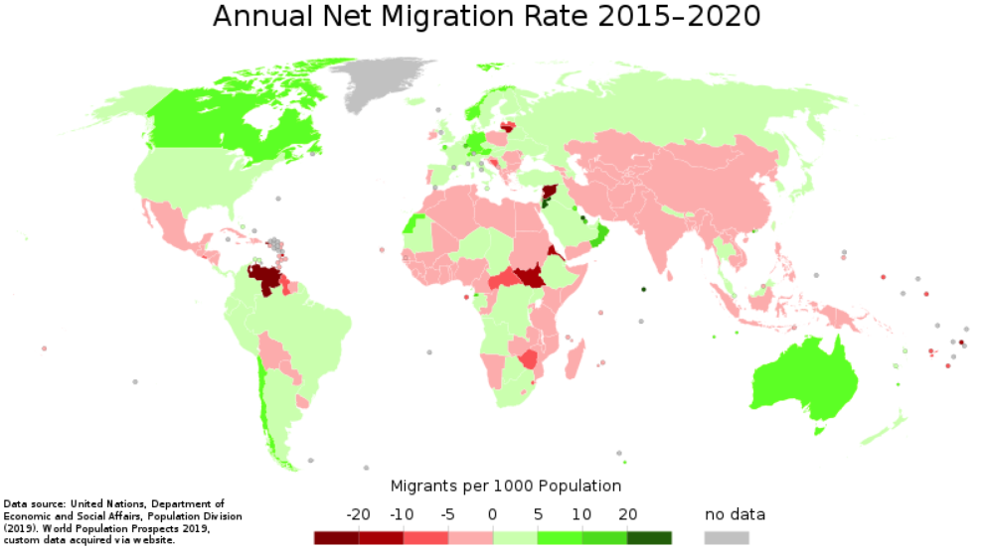
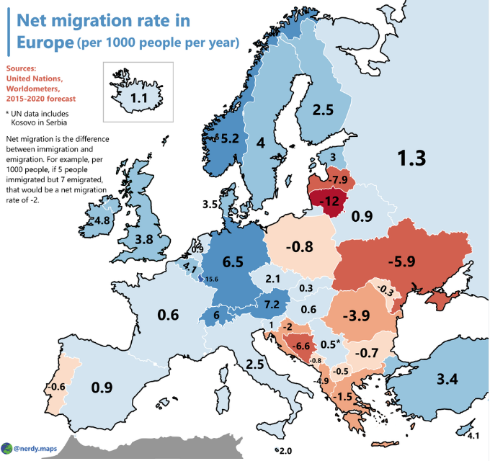
Saldo, ne objem !!!

Slide 33
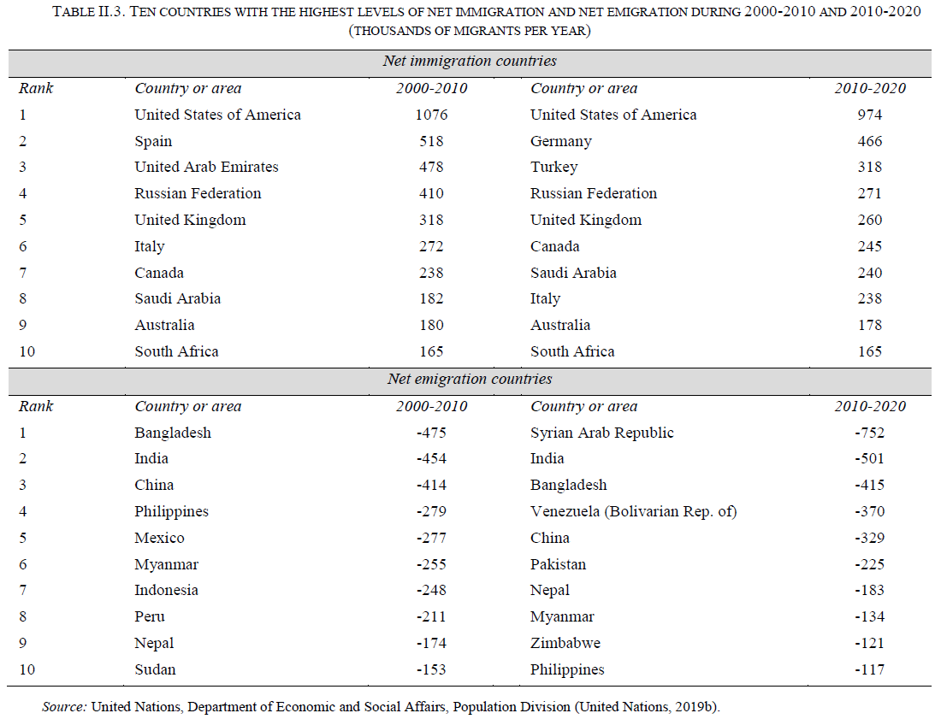

Slide 34
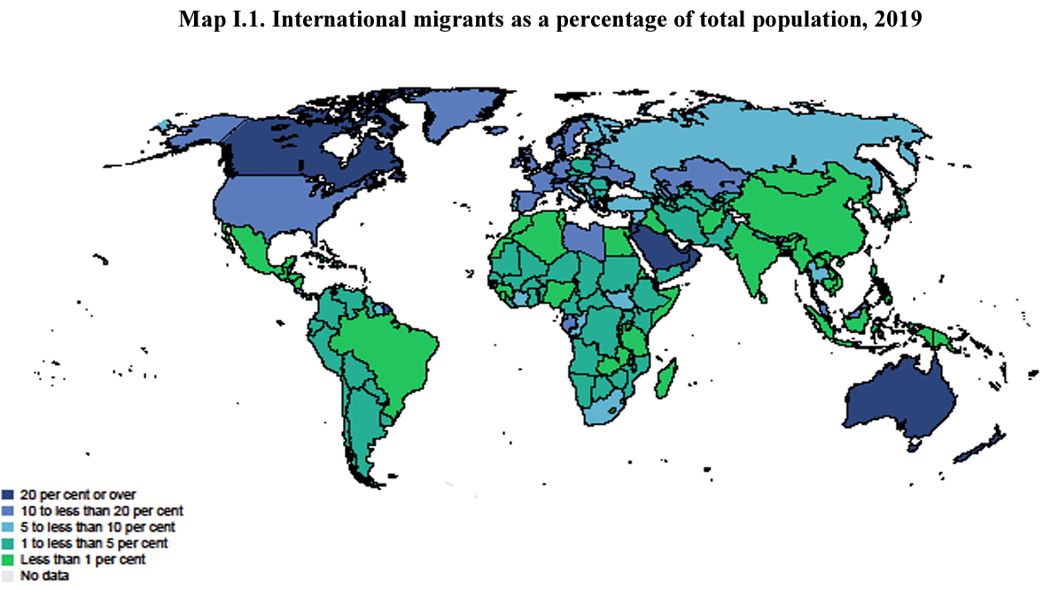
Důsledky neuprchlické migrace
poměrně malé důsledky na rozložení obyvatelstva
– pokud se jedná o dočasné přesuny (např. kvalifikovaná pracovní síla)
– pokud mezi zeměmi existují obousměrné pohyby
velmi výrazné důsledky na rozložení obyvatelstva
– pokud je objem
migračních zisků značný
(např. USA)
– pokud je míra
přirozeného přírůstku
velmi malá (např. Evropa)

Slide 35
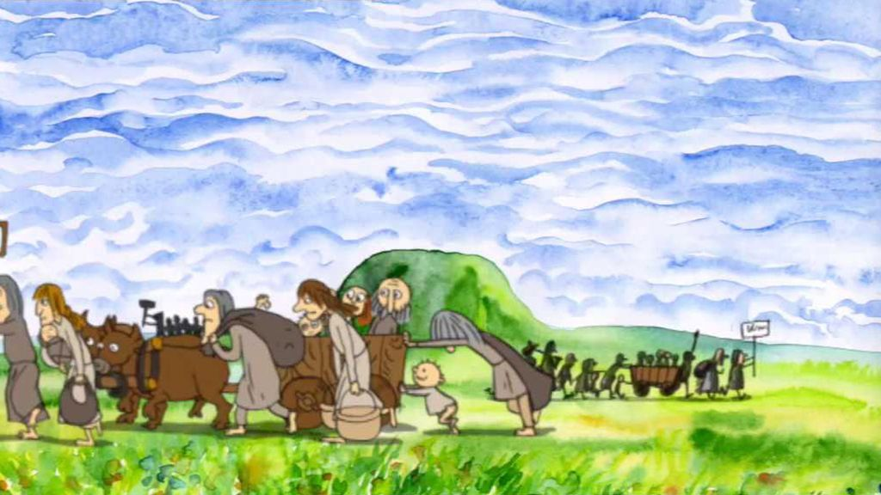
Přehled významných migrací
významná úloha migrací v celém historickém vývoji lidstva
– rozsáhlé prostorové pohyby obyvatelstva už v Indii, Číně a Egyptě
– tzv. stěhování národů v Evropě v 5. a 6. století (vpád turkotatarských kočovných kmenů = Avarů, příchod Slovanů na naše území)
– arabská expanze v 7. století
– normanské výpady od 8. století
– vpády Tatarů, Mongolů a Turků až do
pozdního středověku
novodobé migrace obyvatelstva
– změna společenských poměrů, industrializace a průmyslová revoluce
– zvýšení mobility, uvolnění feudálních vazeb, demografický přechod
– 19./20. století: Evropa dynamické změny (vlny emigrace), Asie relativně stabilní

Slide 36
Emigrace Evropanů do zámoří
1. fáze: okrajové (pobřežní) osídlení
– od doby velkých objevů v 15. století (Kolumbus, Vasco de Gama) do počátku 19. století
– nejdříve dominovali Španělé a Portugalci, později Francouzi, Britové a Nizozemci
– vznikalo pouze okrajové (pobřežní) osídlení, a to 3 základní typy:
a) obchodní stanice = místa výměny zboží putujícího do Evropy zejména z Indie a Číny (koření, čaj, hedvábí), evropských osadníků málo, např. přístavy Madrás (I) a Kanton (Č)
b) tropické a subtropické plantáže = spektrum plodin, intenzivní práce, nejprve místní obyvatelstvo, později obchod s otroky (zejména černoši z Afriky), pak smluvní prac. síla
c) farmářská sídla středních zeměpisných šířek = sídla závislá na přílivu Evropanů, zemědělské produkty určeny pro místní trh, zejména anglo- a frankofonní skupiny na SV pobřeží Severní Ameriky, později i v Austrálii a na Novém Zélandu, často přeneseny charakteristické znaky sídel ze svých původních oblastí (architektura, tradice atd.)

Slide 37
Emigrace Evropanů do zámoří
2. fáze: průnik do vnitrozemí kontinentů
– od počátku 19. století do 1. světové války
– urychleno nástupem železnice a růstem zámořské emigrace z Evropy
– vznik průmyslových měst ve středních zeměpisných šířkách
– posun hranic zemědělsky využívaných pozemků do vnitrozemí
– 2 základní typy osídlení:
a) osídlení stepí ve středních zeměpisných šířkách (prérie a pampy v obou Amerikách, v Africe, pláně v Austrálii, stepi v Rusku), klíčové inovace: železnice, technologie chlazení (uchování masa), ostnatý drát (oplocení); osídlování rozšiřováno i v tropech a subtropech jako důsledek vyšší poptávky po produktech plantážnictví, často ale politická kontrola těchto území (smluvně i vojensky)

Slide 38
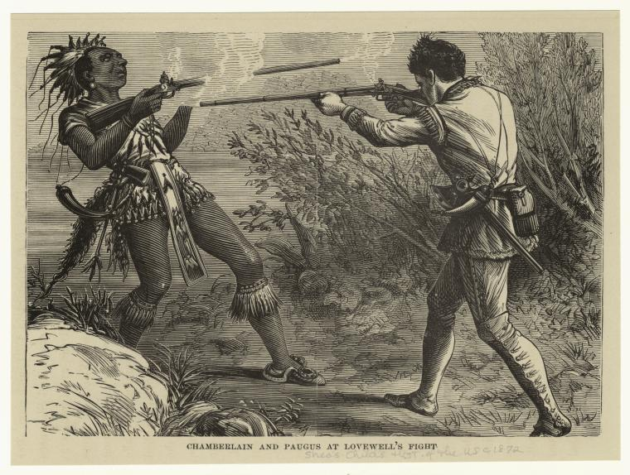
Emigrace Evropanů do zámoří
b) sídla v místě nálezů nerostných surovin (zejména zlato): pokud existovaly i vhodné podmínky pro zemědělství, tak trvalé osídlení (Kalifornie či stát Victoria v Austrálii) x jinak ztráta kontinuity (teritorium Yukon v Kanadě); později obdobné s ropou na Středním východě
prostorová expanze se neodehrávala v prázdné zemi
– v Americe, Africe i Austrálii žilo původní domorodé
obyvatelstvo
– odsunuto a přemístěno do vyhrazených rezervací
– úmrtí domorodců na nově „dovlečené“ nemoci
(spalničky, neštovice, tuberkulóza, chřipka atd.)
– závislost na alkoholu

Slide 39
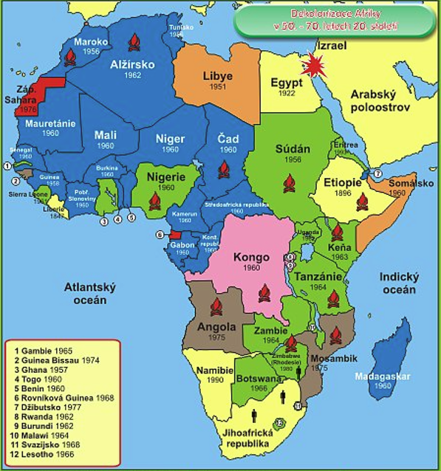
Emigrace Evropanů do zámoří
3. fáze: ústup kolonizačních mocností
– v několika etapách od 19. století
– ještě dříve vznik USA v roce 1776
– nejprve ústup Španělů a Portugalců z Latinské
Ameriky
– po 1. světové válce proměna geopolitiky,
stále více ústup Evropy a souboj USA x SSSR
– zejména 50. až 70. léta 20. století:
dekolonizace Afriky a Asie (VB a Francie)
– často následováno sérií politických, válečných
a dalších problémů a konfliktů

Slide 40
Časový průběh migrací

Slide 41
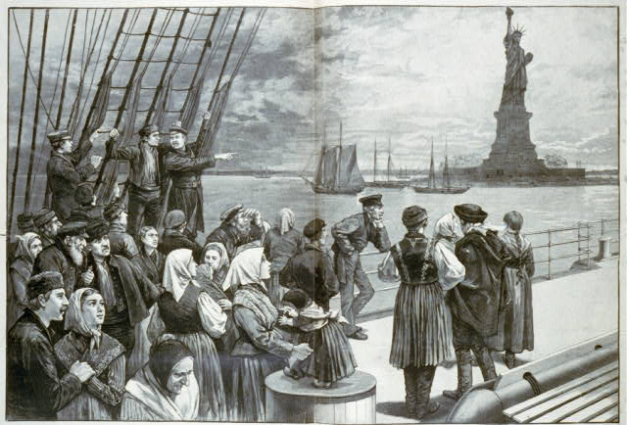
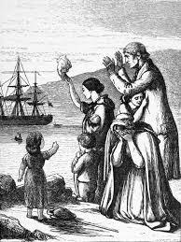
Časový průběh migrací
expanze evropského obyvatelstva
– 16. století: Španělé a Portugalci do svých středo- a jihoamerických kolonií
– hlavní fáze až v 1. polovině 19. století (1835–1935 do zámoří až 75 mil. osob)
– 1846 začal exodus irského obyvatelstva v důsledku neúrody brambor a následného hladu (1845: 9,1 mil. obyvatel, 1851: 6,5 mil. obyvatel = 20 % obyvatel za cca 5 let)
– ALE v žádném desetiletí nepřekročila emigrace v Evropě 40 % hodnoty přirozeného přírůstku (probíhal už demografický přechod)
– emigrace i v meziválečném období, avšak nižší
(přísnější imigrační zákony, SHK ve 30. letech)
– hlavní proud do USA (1820–1959 přišlo 42 mil. osob,
z toho 80 % z Evropy) = jeden z hlavních zdrojů
ekonomického a společenského rozvoje

Slide 42
Časový průběh migrací
expanze evropského obyvatelstva
– dva hlavní proudy emigrace do USA (časově, národnostně a společensky se liší):
I.) stará emigrace: do roku 1883, ze západní a severní Evropy, celé rodiny s úmyslem trvalého usazení, přizpůsobivější, považovali se za původní obyvatele Ameriky
II.) nová emigrace: ze střední a východní Evropy a Balkánu, individuálně, s úmyslem výdělku a návratu do vlasti, nekvalifikovaná práce, tíživé životní podmínky, těžší asimilace
– oproti USA opožděná emigrace do Kanady (1851–1957 přišlo 8 mil. obyvatel)
– počátkem 20. století vystěhovalectví i do Latinské Ameriky, zejména z jižní Evropy, do Argentiny (1856–1940 přišlo 7 mil. obyv.) a jižní Brazílie (1821–1940 přišlo 5 mil. obyv.)
– nejmladší emigrace (zejména britská) do Austrálie a Nového Zélandu (1820–1932 přišlo 3,5 mil. obyvatel)

Slide 43
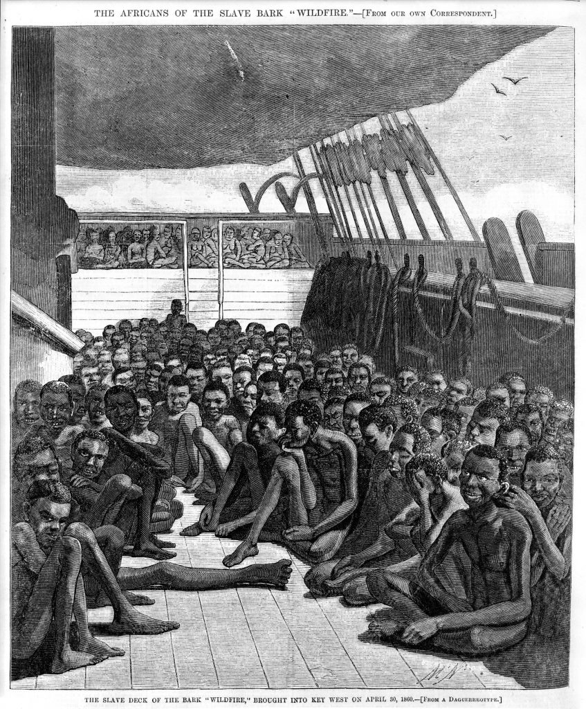
Časový průběh migrací
mezikontinentální pohyb černochů z Afriky do Ameriky
– nucená migrace / násilná migrace / deportace otroků, probíhalo v období 1520–1850
– černoši transportováni na sever Jižní Ameriky, karibské ostrovy a jih USA
– využíváni na nejtěžší práce (těžba, rybolov, plantáže)
– populační devastace Afriky (1750 Afrika 13,5 % obyvatel světa, 1950 už jen 7,3 %)
– často černoši prodáni africkými náčelníky s pomocí arabských
kupců, převezeni evropskými námořními společnostmi, mnoho
z nich shromažďování a transport nepřežilo
– Afrika ztratila nejméně 25 až 30 mil. obyvatel,
často v reprodukčním věku
– v „cílových destinacích“ (USA, Střední Amerika, Brazílie)
došlo k trvalé změně etnického a kulturního prostředí

Slide 44
Časový průběh migrací

Slide 45
Časový průběh migrací
relativní stabilita asijských populací
– emigrace z čínské, indické či japonské populace malé
– důvody: přírodní bariéry (Tichý oceán) a legislativní bariéry
(řada opatření zakazující přistěhovalectví obyvatel
mongoloidní rasy, např. znalost evropského jazyka)
– prostřednictvím Britů migrace Indů za prací do jižní a východní Afriky či Karibiku
– expanze Číňanů a Japonců do zemí JV Asie (Thajsko, Malajsie, Indonésie, Singapur), tam ovládli obchod a řemesla, následně legislativní bariéry, 1840–1947 z Číny emigrovalo 12 mil. osob, v současnosti stále silné čínské diaspory
– migrace mezi Indií a Pákistánem po získání nezávislosti v roce 1947, rozsáhlá výměna obyvatelstva ve smyslu „Pákistán = islám x Indie = hinduismus“, každým směrem 7 mil. osob

Slide 46
Časový průběh migrací
migrace Židů do Izraele
– už v první polovině 20. století imigrace do
Palestiny (0,5 mil. Židů)
– výrazné zesílení po vzniku samostatného
židovského státu 1947/1948
– příchod přeživších holokaustu
– další výrazná vlna po roce 1989 ze zemí
bývalého SSSR
– nucený odchod Arabů (Palestinců)
z území Izraele
– dodnes nedořešený bezpečnostně
politický problém

Slide 47
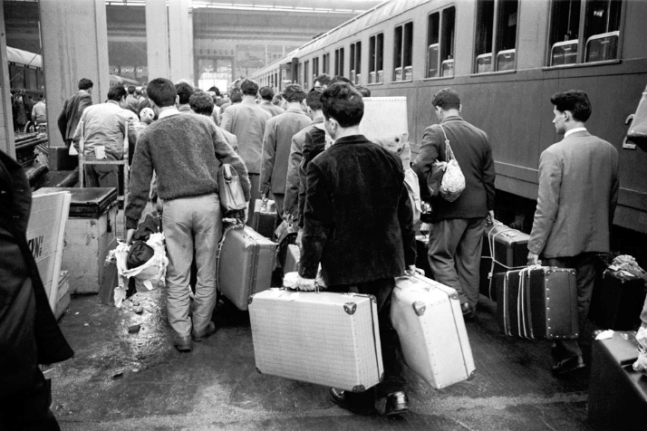
Časový průběh migrací
poválečné přesuny obyvatelstva v Evropě
– dobrovolné či častěji vynucené pohyby už během 2. světové války
– poválečná migrace německého a maďarského obyvatelstva ze států střední a východní Evropy, následné dosídlení pohraničí (celkově se týkalo 30 mil. osob), politické důsledky
– emigrace obyvatel ze socialistických zemí na Západ (NDR, Maďarsko 1956, ČSR 1968),
z ČSR odešlo v letech 1968 a 1969 asi 60 tis. osob
– z poválečné Evropy emigrace do USA, Kanady, Austrálie, Izraele, Argentiny atd.
pracovní migrace
– souvisí s industrializací, souvislost s postupující integrací Evropy (EHS → ES → EU)
– dopady nejen v ekonomice, ale také v sociální a populační sféře
– zahraniční pracovníci („gastarbeiteři“): 60. léta / 2 mil. osob → 70. léta / 10–13 mil. osob

Slide 48
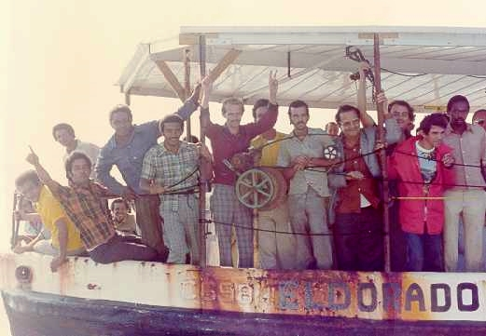
Časový průběh migrací
pracovní migrace
– dvě skupiny států:
a) cílové státy (příjemci) = ekonomicky vyspělé státy S a Z Evropy, nedostatek pracovních sil
absolutně: Německo, Spojené království, Francie x relativně: Švýcarsko, Lucembursko
b) zdrojové státy = ekonomicky méně rozvinuté státy, jižní Evropa a severní Afrika
– mezi některými zdrojovými a cílovými státy stabilní vztahy: státy Maghrebu → Francie, Turci a Jugoslávci → Německo, Italové a Španělé → Francie a Německo, Irové → UK
– pobyt je často individuální (bez rodiny), má ekonomický charakter, je časově omezený (či je tak plánován), dříve nekvalifikované práce (dnes proměna)
– mimo Evropu: z Mexika, Karibiku a některých zemí Jižní Ameriky do USA
z Egypta, Jemenu či Jordánska do bohatých zemí Perského zálivu
z málo rozvinutých oblastí jižně od Sahary do JAR (těžba surovin)
z Kuby do USA (Miami na Floridě), vlny „Cuban Airlift“ a „Mariel Boatlift“

Slide 49
Časový průběh migrací

Slide 50
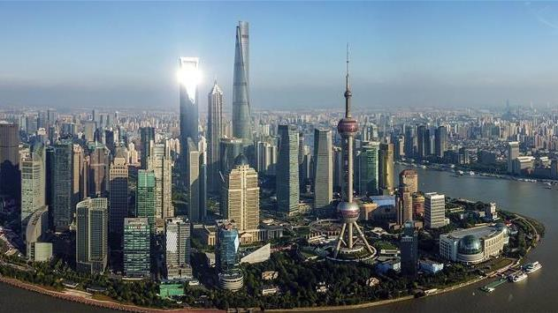
Vnitrostátní migrace
migrace uvnitř jedné země
– také mohou hrát roli ve změnách v rozložení a struktuře populace
Rusko
– podpora rozvoje Sibiře východně od Uralu: nové pozemky a příležitosti, otevírání nových ložisek přírodních zdrojů, industrializace (v souvislosti s první a druhou světovou válkou), výstavba Transsibiřské magistrály až do Vladivostoku, ale též gulagy (násilné přesídlení)
– po rozpadu SSSR migrace zeslábla, ale stále jedna z největších vnitřních migrací na světě
Čína
– po nástupu komunistického režimu industrializace Mandžuska (SV země) a podpora migrace do těchto území x dnes Mandžusko problémovým územím s nevýkonnými podniky
– dnes preference východního a jižního pacifického pobřeží (např. Pudong District v Šanghaji) → přesun velkého množství pracovní síly do těchto oblastí

Slide 51
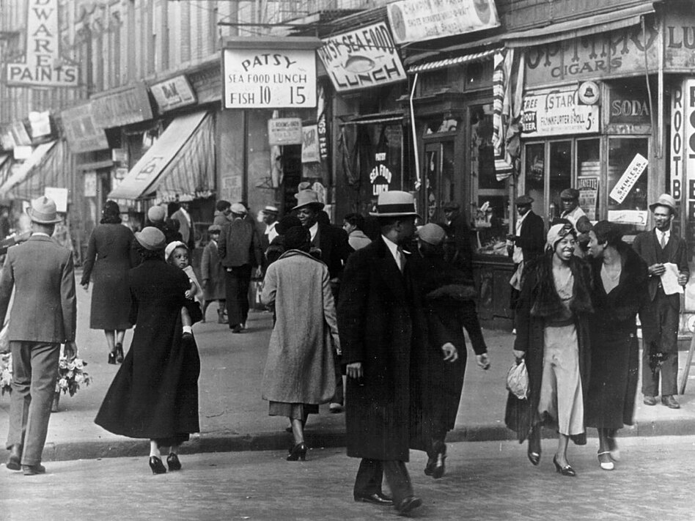
Vnitrostátní migrace
USA
– nejmobilnější populace světa
– přesun obyvatelstva jako celku směrem k západu
– přesun černošského obyvatelstva z rurálního jihu USA na urbanizovaný sever USA, zejména po utlumení imigrace z Evropy, potřeba pracovních sil v rozvíjejícím se průmyslu
– černošská populace se tak urbanizovala rychleji než bělošská populace
– v průběhu 70. let 20. století se proud obrátil a začal návrat na jih USA (dodržování lidských práv i na jihu USA, rozčarování ze životních podmínek na severu USA, zlepšení ekonomické situace v rostoucích městech na jihu USA)

Slide 52
Problém azylantů a uprchlíků
uprchlík
– dle OSN osoba, která má odůvodněnou obavu z pronásledování z důvodu rasy, sexuální orientace, náboženství, členství v určité sociální skupině nebo politického názoru
– mnohdy problematické určit přesný počet, někdy tendence manipulovat počet
– mezinárodní uprchlíci x vnitrostátní uprchlíci
– pomocná kritéria k rozlišení uprchlíků a dobrovolných migrantů (často ekonomické důvody):
a) uprchlíci většinou bez majetku
b) většina uprchlíků učiní svůj „první krok“ pěšky, na jednoduchém voze či otevřené lodi
c) uprchlíci často cestují bez oficiálních dokumentů
– uprchlické proudy vznikají náhle jako důsledek společenských krizí, je velmi těžké odhadovat, kde a kdy vypukne další krize, příprava na uprchlické proudy je tak omezená

Slide 53
Problém azylantů a uprchlíků
regiony, odkud uprchlíci přicházejí
– subsaharská Afrika: pád režimu v Somálsku (90. léta), Súdán (muslimský sever x křesťansko-animistický jih, 2012 nový stát), Rwanda (Hutuové x Tutsiové, genocida 1994), Demokratická republika Kongo (od 90. let občanská válka a válka o suroviny) a mnohé další
– JZ Asie a severní Afrika: Izrael x Palestina, Afghánistán, Kurdistán a zejména dopady Arabského jara (2011) a uprchlická krize s vrcholem v roce 2015
– jižní Asie: křehká situace v Pákistánu, občanská válka na Srí Lance (1983–2009)
– Evropa: války při rozpadu bývalé Jugoslávie na začátku 90. let, východní Ukrajina a Krym (po 2014), situace v Bělorusku (kontinuálně, zesílení po 2020)
– JV Asie: válka ve Vietnamu v 70. letech a „boat people“, Kambodža a Rudí Khmerové v 80. a 90. letech, muslimští Rohingové v Myanmaru
– post-sovětský prostor: války v Čečensku, boje o Náhorní Karabach

Slide 54
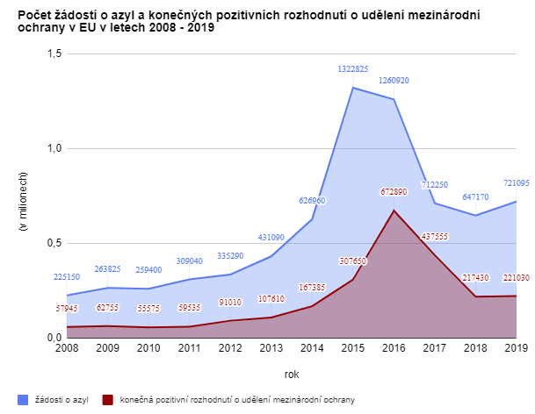

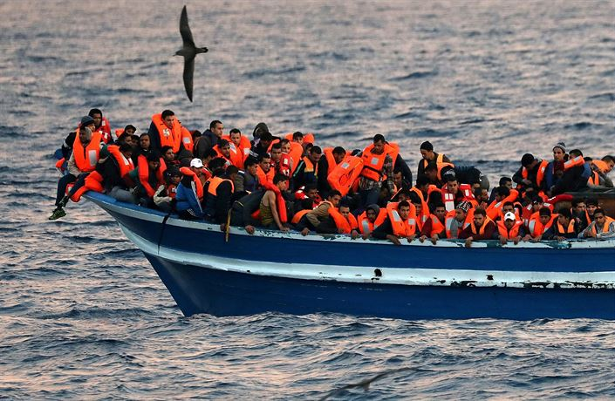
Problém azylantů a uprchlíků
evropská uprchlická krize (2015)
– počty migrantů se začaly zvyšovat po Arabském jaru (2011), tj. sérii revolucí v Sýrii (boj proti Asadovi), Egyptě (pád Mubáraka), Libyi (pád Kaddáfího), Tunisku, Jemenu atd.
– výrazným faktorem též aktivity Islámského státu v Iráku a Sýrii (2013/14–2017/19)
– vrchol v průběhu roku 2015 (částečně i 2017), uprchlíci či ekonomičtí migranti ?
– Středomořská trasa ze severní Afriky (řada utonutí), Balkánská trasa z Turecka, Bělorusko
– v některých státech zpočátku přijetí (Angela Merkel: „Wir schaffen das.“)
– později ploty a bariéry, dohoda s Tureckem, odpor a strach Evropanů

Slide 55
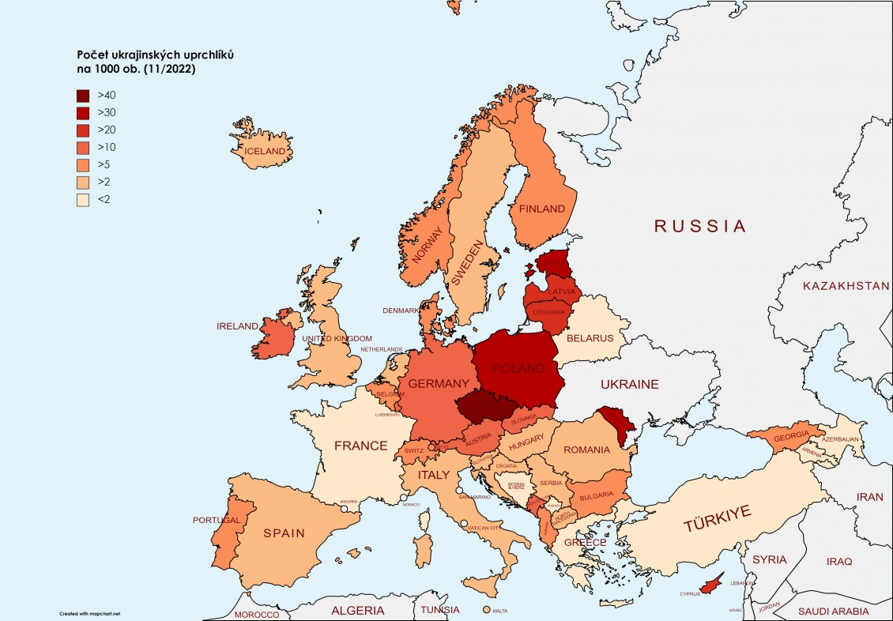
Ukrajinská uprchlická krize 2022
v důsledku války vyvolané Ruskem (začátek 24. 2. 2022)
– za prvních 7 dní konfliktu milion lidí na útěku
– 11/2022: 7,8 mil. ukrajinských uprchlíků na evropském území (podle OSN), z toho 4,7 mil. získalo dočasnou ochranu či obdobný status
– nejvíce víz Polsko (1,5 mil.), Německo (1 mil.), Česká republika (460 tis.)
– na obyvatele nejvíce ČR, Polsko, Estonsko, Moldavsko
– migrace do Ruska: OSN 2,8 mil. x ruské úřady
přes 5 mil.; dobrovolnost ?
– v září 2022 dle odhadů IOM 6,2 mil. vnitřních
Uprchlíků (Lvov, východ země)
– částečné návratové vlny

Slide 56
Děkuji za pozornost !
Dotazy ?
RNDr. Ondřej Šerý, Ph.D.
Geografický ústav
Přírodovědecká fakulta
Masarykova univerzita
Kotlářská 2, 611 37 Brno
e-mail: ondrej.sery@mail.muni.cz

